Slide 1
Volba výstupu v podmínkách oligopolu
2025
Olomouc
Autor: doc. Ing. Magdaléna Drastichová, Ph.D.

Slide 2
Charakteristické rysy oligopolu
Malý počet firem a poměrně vysokým stupněm vzájemné závislosti jejich rozhodování. Srovnání:
Monopol – rozhodnutí o výstupu: individuálně činěné a naprosto nezávisle.
DK, MK: velký počet firem na daném trhu => rozhodnutí jedné z nich o jejím výstupu a ceně neovlivňuje volbu optimálního výstupu a velikosti ceny ostatních firem.
=> I v těchto tržních strukturách = značná rozhodovací nezávislost firem.
Notes:
Oligopol je tržní struktura, která se od dosud charakterizovaných struktur liší zejména malým počtem firem a poměrně vysokým stupněm vzájemné závislosti jejich rozhodování. O tom svědčí např. vztah dvou nejznámějších televizních stanic na českém trhu – České televize a Novy. Při rozhodování o týdenním programu musí každá z nich hrát v úvahu chování svého konkurenta. Pokud se např. České televizi podaří zjistit v dostatečném předstihu název filmu vysílaný Novou v sobotu večer, pokud se jí „přetáhnout“ diváky ještě atraktivnějším titulem.
Chování firmy v postavení monopolu: její rozhodnutí o výstupu a ceně jsou rozhodnutími individuálními činěnými naprosto nezávisle (při tomto zjednodušeném tvrzení nebereme v úvahu prostředí mimo odvětví).
V rámci dokonalé konkurence nebo monopolistické konkurence jsme předpokládali tak velký počet firem na daném trhu, že rozhodnutí jedné z nich o jejím výstupu a ceně neovlivňuje volbu optimálního výstupu a velikosti ceny ostatních firem. I v těchto tržních strukturách tedy existuje značná rozhodovací nezávislost firem.

Slide 3
Charakteristické rysy oligopolu
Oligopolní tržní struktura – činnost pouze několika firem v odvětví =>
Produkce každé z nich – značný tržní podíl => závislost rozhodování firem:
Každá z nich zvažuje vliv svých rozhodnutí na chování ostatních firem v odvětví, resp.
předvídá jejich reakci na svá vlastní rozhodnutí.
VZÁJEMNÁ ZÁVISLOST => firmy navzájem reagují nejen na změnu ceny, ale i na změnu výstupu, kvality produktu, reklamy, apod. každé z nich. =>
Notes:
Protože však oligopolní tržní struktura předpokládá činnost pouze několika firem v odvětví, představuje produkce každé z nich pravděpodobně značný tržní podíl a rozhodování firem je závislé:
každá z nich musí zvažovat vliv svých rozhodnutí na chování ostatních firem v odvětví, resp. předvídat jejich reakci na svá vlastní rozhodnutí.
Právě tato vzájemná závislost komplikuje analýzu oligopolu: firmy navzájem reagují nejen na změnu ceny, ale i na změnu výstupu, kvality produktu, reklamy, apod. každé z nich.
Jako příklad oligopolní tržní struktury lze uvést výrobu počítačů v USA, kde několik firem v čele s IBM obsadilo většinu trhu. Rozhoduje-li např. firma IBM o ceně, výstupu, výrobní strategii či obchodní expanzi, je pro ni důležité vzít v úvahu, jak budou na její rozhodnutí reagovat firmy Digital Equipment či Hewlett-Packard.

Slide 4
Charakteristické rysy oligopolu
Řada modelů oligopolu lišících se zejména předpoklady o chování konkurenčních firem.
Modely oligopolu shodné ve třech předpokladech:
Relativně malý počet výrobců v odvětví – modely pro:
pouze dvou firem na daném trhu: tzv. duopol),
blíže neudaný počet stejně silných firem,
jednu z firem v dominantním postavení, apod.

Slide 5
Charakteristické rysy oligopolu
Charakter vyráběného produktu: homogenní, tak diferencovaný.
Případ homogenního produktu – tzv. čistý / homogenní oligopol: zvlášť silná vzájemná závislost firem – i malá změna ceny jednou z nich ovlivní výrazně ostatní firmy.
Případ diferencovaného produktu: diferencovaný oligopol:
Rozdíly mezi výrobky jednotlivých firem v oligopolním odvětví nejsou podstatné = blízké substituty: odvětví výroby automobilů, pracích prášků, čisticích prostředků, kosmetiky apod.
Bariéry vstupu do odvětví: např. v podobě úspor v rozsahu, nákladů na diferenciaci produktu, právních restrikcí apod.
Bariéru vstupu do odvětví v podobě úspor v rozsahu => každá firma usilující o vstup do odvětví by měla dosahovat při své výrobě stejně nízkých AC jako firmy v odvětví.
Notes:
Příkladem homogenního může být Organizace zemí vyvážejících ropu OPEC nebo mezinárodní ropný kartel sestávající dnes ze 6 největších světových ropných společností. S homogenním oligopolem se může poměrně často setkat v primárních odvětvích. Za téměř identický produkt lze považovat i leteckou přepravu
U tohoto typu oligopolu je zvlášť silná vzájemná závislost firem, protože např. i sebemenší změna ceny jednou z nich ovlivní výrazně ostatní firmy. Pokud firmy v oligopolu vyrábějí diferencovaný produkt, hovoříme o diferencovaném oligopolu. Rozdíly mezi výrobky jednotlivých firem v oligopolním odvětví nejsou zpravidla podstatné, tzn., že jde o blízké substituty. Připomeňme na tomto místě odvětví výroby automobilů, pracích prášků, čisticích prostředků, kosmetiky apod.
3. Mohou existovat bariéry vstupu do odvětví, např. v podobě úspor v rozsahu, nákladů na diferenciaci produktu, právních restrikcí apod. Představují-li bariéru vstupu do odvětví úspory v rozsahu, potom každá firma usilující o vstup do odvětví by měla dosahovat při své výrobě stejně nízkých průměrných nákladů jako již existující firmy v odvětví.

Slide 6
Charakteristické rysy oligopolu
Řada bariér není nepřekonatelná:
Po překonání překážek vstoupí do odvětví jiné firmy. =>
V závislosti na jejich počtu – možný zánik oligopolní tržní struktury. =>
Existence oligopolu – ovlivněna vztahem mezi VELIKOSTÍ TRHU a OPTIMÁLNÍ VELIKOSTÍ FIRMY = velikostí, která umožňuje firmě realizovat úspory z rozsahu.
Malý trh vzhledem k optimální velikosti firmy v odvětví malý => bude tržní poptávku zajišťovat malý počet firem a oligopolní tržní struktura zůstane zachována.
Velký trh vzhledem k optimální velikosti firmy v odvětví velký => příliv dalších firem a pravděpodobný zánik oligopolu.
Notes:
Vzhledem k tomu, že řada bariér není nepřekonatelná, mohli bychom předpokládat situaci, kdy po překonání uvedených překážek vstoupí do odvětví jiné firmy. To by v závislosti na jejich počtu mohlo vést k zániku oligopolních tržní struktury. Z tohoto hlediska je existence oligopolu ovlivněna vztahem mezi velikostí trhu a optimální velikostí firmy (tj. velikostí, která umožňuje firmě realizovat úspory z rozsahu). Pokud bude trh vzhledem k optimální velikosti firmy v odvětví malý, potom bude tržní poptávku zřejmě zajišťovat malý počet firem a oligopolní tržní struktura zůstane zachována.
Pokud by však byl trh vzhledem k optimální velikosti firmy v odvětví velký, došlo by k přílivu dalších firem a pravděpodobnému zániku oligopolu.

Slide 7
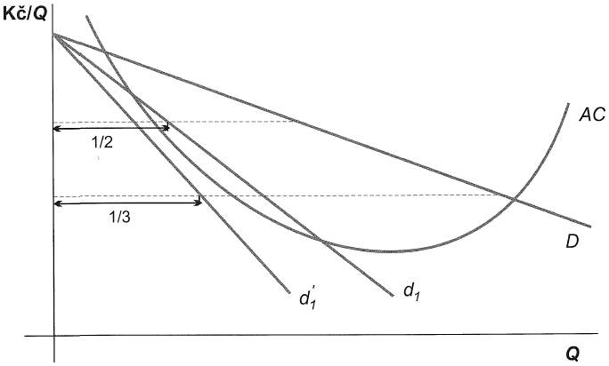
Velikost trhu jako bariéra vstupu: Vztah mezi počtem firem a kapacitou trhu:

Slide 8
Velikost trhu jako bariéra vstupu
Vztah mezi počtem firem a kapacitou trhu (obr. předch. snímek):
DVĚ FIRMY vyrábějící homogenní produkci:
Křivka D = tržní poptávka,
Individuální poptávková křivka každé firmy = přímka d1 – rovnající se polovině tržní poptávky při každé ceně).
Cena každé firmy – vyšší než AC => ekonomický zisk.
TŘI FIRMY vyrábějící homogenní produkt:
individuální poptávka každé z nich bude = jedna třetina tržní poptávky (přímka d1‘) => AC každé firmy – větší než jimi stanovená cena.
=> Křivka AC firmy – vytváří prostor pouze pro dvě firmy na trhu.
Notes:
Stejně velké firmy

Slide 9
Charakteristické rysy oligopolu
Limitní cena – stanovena na nižší úrovni než cena pro maximalizaci zisku oligopolních firem, když nejsou ohrožovány vstupem firem z jiných odvětví.
Použití: jako bariéra vstupu ostatních konkurentů
Předpoklad uplatnění limitních cen: společný postup oligopolních firem.
Řada autorů – u oligopolní struktury trhu bariéry vstupu neexistují => v krátkém období ekonomický zisk: v dlouhém období – přitahuje do odvětví další firmy: klesá do P = AC => nulový ekonomický zisk.
Notes:
Řada autorů se kloní k názoru, že v podmínkách oligopolní struktury trhu bariéry vstupu neexistují. Potom se u jednotlivých firem projevuje v dlouhém období tendence k nulovému ekonomickému zisku, kterou lze znázornit analogicky s obdobným procesem v podmínkách monopolistické konkurence. Při původní individuální poptávkové křivce realizuje firma v krátkém období ekonomický zisk. Ten v dlouhém období přitahuje do odvětví další firmy, takže se individuální poptávková křivka každé ze stávajících firem posune doleva dolů, ekonomický zisk klesá, až dosahují průměrné náklady stejné výše jako cena, takže ekonomický zisk je nulový

Slide 10
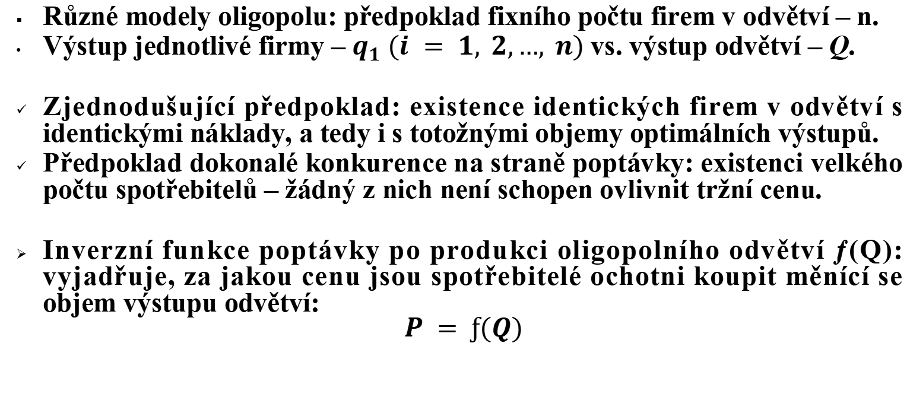
Základní východiska modelů oligopolu
Různé modely oligopolu: předpoklad fixního počtu firem v odvětví – n.
Výstup jednotlivé firmy – $q_{1} (i = 1, 2,…, n)$vs. výstup odvětví – Q.
Zjednodušující předpoklad: existence identických firem v odvětví s identickými náklady, a tedy i s totožnými objemy optimálních výstupů.
Předpoklad dokonalé konkurence na straně poptávky: existenci velkého počtu spotřebitelů – žádný z nich není schopen ovlivnit tržní cenu.
Inverzní funkce poptávky po produkci oligopolního odvětví ƒ(Q): vyjadřuje, za jakou cenu jsou spotřebitelé ochotni koupit měnící se objem výstupu odvětví:
$$P = ƒ(Q)$$
Notes:
Při konstrukci různých modelů oligopolu budeme předpokládat fixní počet firem v daném odvětví, který označíme jako n. Abychom odlišili výstup jednotlivé firmy od výstupu celého oligopolního odvětví, budeme výstup firem označovat jako q1 (i = 1, 2,…, n) a výstup odvětví jako Q.
Zjednodušujícím předpokladem je existence identických firem v odvětví s identickými náklady, a tedy i s totožnými objemy optimálních výstupů.
Podobně jako při analýze předcházejících tržních struktur předpokládáme dokonalou konkurenci na straně poptávky, tj. existenci tak velkého počtu spotřebitelů, že žádný z nich není schopen ovlivnit tržní cenu.

Slide 11
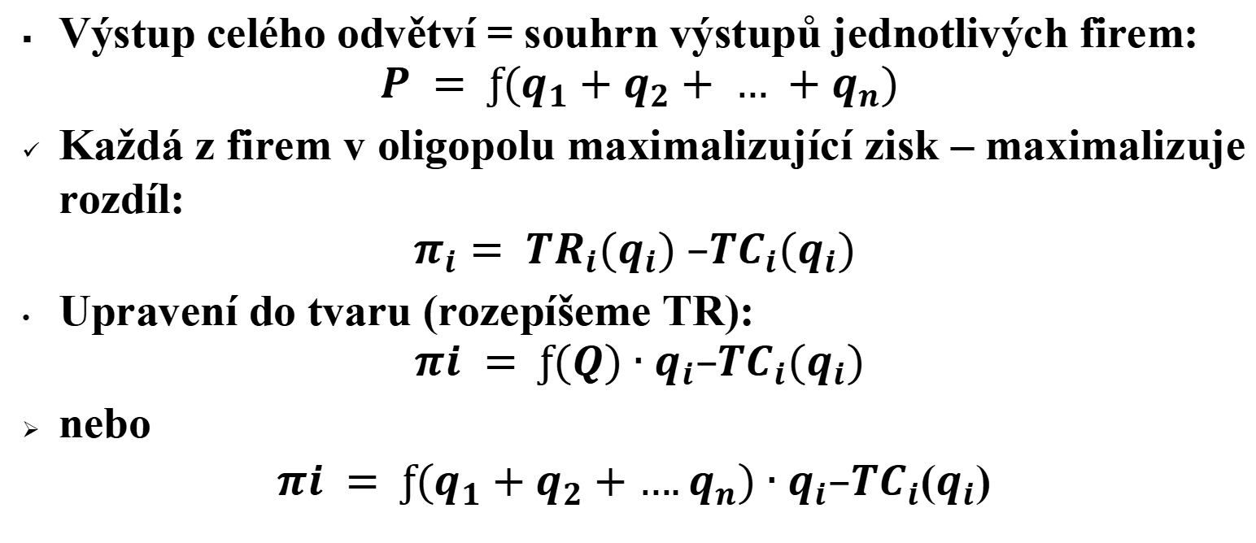
Základní východiska modelů oligopolu
Výstup celého odvětví = souhrn výstupů jednotlivých firem:
$$P = ƒ(q_{1}+q_{2}+ … +q_{n})$$
Každá z firem v oligopolu maximalizující zisk – maximalizuje rozdíl:
$$π_{i}= {TR}_{i}(q_{i}) –{TC}_{i}(q_{i})$$
Upravení do tvaru (rozepíšeme TR):
$$πi = ƒ(Q)∙q_{i}–{TC}_{i}(q_{i})$$
nebo
$πi = ƒ(q_{1}+q_{2}+….q_{n})∙q_{i}–{TC}_{i}$($q_{i}$)
Notes:
Při konstrukci různých modelů oligopolu budeme předpokládat fixní počet firem v daném odvětví, který označíme jako n. Abychom odlišili výstup jednotlivé firmy od výstupu celého oligopolního odvětví, budeme výstup firem označovat jako q1 (i = 1, 2,…, n) a výstup odvětví jako Q.
Zjednodušujícím předpokladem je existence identických firem v odvětví s identickými náklady, a tedy i s totožnými objemy optimálních výstupů.
Podobně jako při analýze předcházejících tržních struktur předpokládáme dokonalou konkurenci na straně poptávky, tj. existenci tak velkého počtu spotřebitelů, že žádný z nich není schopen ovlivnit tržní cenu.

Slide 12
Základní východiska modelů oligopolu
Většina modelů oligopolu – předpoklad: výstup daného odvětví = zcela homogenní => na daném trhu se prosazuje zákon jediné ceny.
=> Spotřebitelům nezáleží, od kterého výrobce produkt kupují.
Realita: Firmy se snaží odlišit svůj produkt od výrobků konkurentů: v oblasti zlepšení kvality výrobků, designu, zdravotních aspektů, ekologických důsledků jeho výroby / spotřeby, záručních lhůt, poskytovaných služeb, reklamy atd.
=> Na trhu – diferencované výrobky různých firem => zákon jedné ceny se nemůže prosazovat.
=> Spotřebitelé ve skutečnosti mezi produkty jednotlivých firem rozlišují.
Analýza oligopolu s diferencovaným produktem: dva podstatné problémy:
Notes:
Většina modelů oligopolu vychází z předpokladu, že výstup daného odvětví je zcela homogenní, takže se na daném trhu prosazuje zákon jediné ceny. Spotřebitelům potom nezáleží na tom, od kterého výrobce produkt kupují. To však neodpovídá realitě. Firmy se snaží odlišit svůj produkt od výrobků konkurentů ať již v oblasti zlepšení kvality výrobků, jeho designu, zdravotních aspektů, ekologických důsledků jeho výrobky a spotřeby, záručních lhůt, poskytovaných služeb, reklamy atd. Na trhu jsou
potom diferencované výrobky různých firem a zákon jedné ceny se nemůže prosazovat. Spotřebitelé ve skutečnosti mezi produkty jednotlivých firem rozlišují.

Slide 13
Základní východiska modelů oligopolu
Otázka vymezení trhu:
Máme analyzovat např. „trh nosičů zvuku“ nebo izolované trhy tunerů, autorádií, CD přehrávačů apod.?
Řešení: KONCEPT VÝROBKOVÉ SKUPINY; Varianova definici trhu / odvětví: odvětví = množina firem, které vyrábějí takové výrobky, jež jsou spotřebiteli považovány za BLÍZKÉ SUBSTITUTY.
Analýza oligopolu s diferencovaným produktem – obtížná s používanými nástroji. Vhodnější = použití TEORIE HER.
Notes:
1. Otázka vymezení trhu. Měli bychom analyzovat např. „trh nosičů zvuku“ nebo izolované trhy tunerů, autorádií, magnetofonů, walkmanů, CD přehrávačů apod.? Tento problém pomáhá řešit koncept výrobkové skupiny. Je možné přijmout rovněž Varianovu definici tru, resp. odvětví, považující odvětví za množinu firem, které vyrábějí takové výrobky, jež jsou spotřebiteli považovány za blízké substituty (Varian, český překlad, str. 437).
2. S dosud používanými nástroji je analýza oligopolu s diferencovaným produktem velmi obtížná. Jako daleko vhodnější se jeví použití teorie her.
V další analýze oligopolu – nejznámější modely, z nichž většina vychází z předpokladu homogenní produkce firem.
V závěru kapitoly: způsob stanovení cen ve výrobkové skupině (budeme tedy vycházet z předpokladu diferencované produkce) a základní aspekty teorie her při zkoumání oligopolu

Slide 14
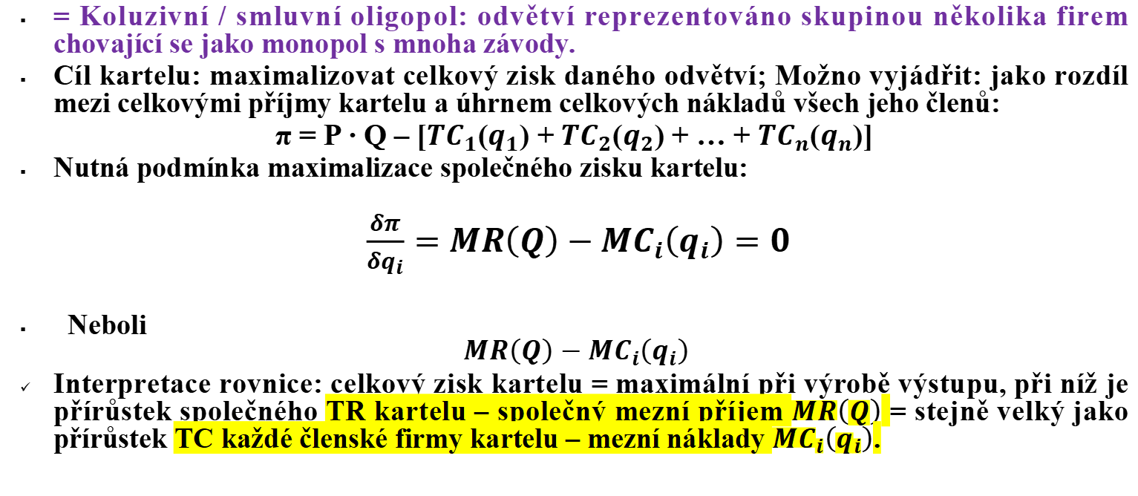
Kartel
= Koluzivní / smluvní oligopol: odvětví reprezentováno skupinou několika firem chovající se jako monopol s mnoha závody.
Cíl kartelu: maximalizovat celkový zisk daného odvětví; Možno vyjádřit: jako rozdíl mezi celkovými příjmy kartelu a úhrnem celkových nákladů všech jeho členů:
π = P ∙ Q – [${TC}_{1}$($q_{1}$) + ${TC}_{2}$($q_{2}$) + … + ${TC}_{n}$($q_{n}$)]
Nutná podmínka maximalizace společného zisku kartelu:
$\frac{δπ}{δq_{i}}=MR\left(Q\right)−{MC}_{i}\left(q_{i}\right)=0$
Neboli
$$MR\left(Q\right)−{MC}_{i}\left(q_{i}\right)$$
Interpretace rovnice: celkový zisk kartelu = maximální při výrobě výstupu, při níž je přírůstek společného TR kartelu – společný mezní příjem $MR\left(Q\right)$ = stejně velký jako přírůstek TC každé členské firmy kartelu – mezní náklady ${MC}_{i}\left(q_{i}\right)$.

Slide 15
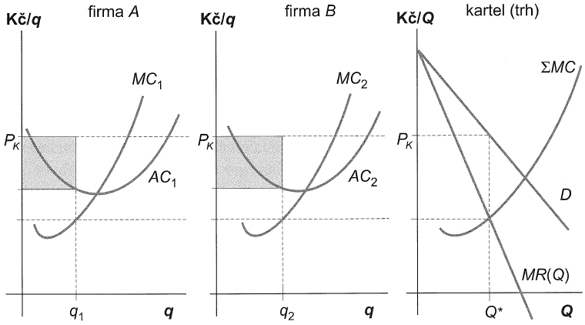
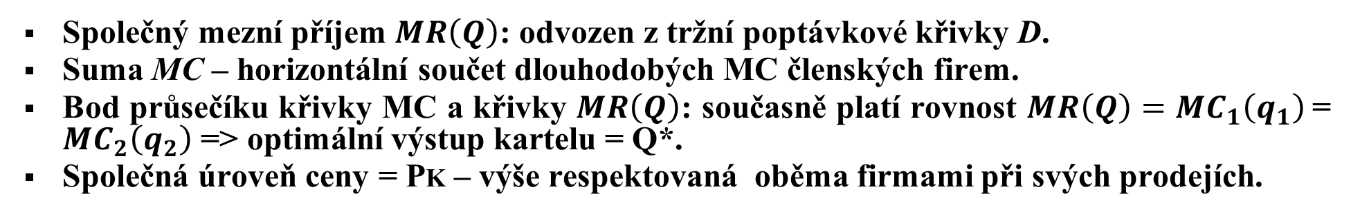
Kartel: Optimální výstup kartelu
Společný mezní příjem $MR\left(Q\right)$: odvozen z tržní poptávkové křivky D.
Suma MC – horizontální součet dlouhodobých MC členských firem.
Bod průsečíku křivky MC a křivky $MR\left(Q\right)$: současně platí rovnost $MR\left(Q\right)={MC}_{1}\left(q_{1}\right)$= ${MC}_{2}\left(q_{2}\right)$ => optimální výstup kartelu = Q*.
Společná úroveň ceny = PK – výše respektovaná oběma firmami při svých prodejích.

Slide 16
Zásadní problémy spojené s organizací oligopolního odvětví formou kartelu:
Víme celkový výstup kartelu, ale určování výrobních kvót členských firem – neochota poskytnout pravdivé údaje o nákladech.
Členské firmy kartelu vyrábějí výstup, při němž cena převyšuje jejich MC => tendence jeho velikost tajně zvyšovat => ohrožení cenové strategie kartelu.
Určení optimálního výstupu vyžaduje znalost tržní poptávkové křivky => dodatečné náklady.
Notes:
Zásadní problémy spojené s organizací oligopolního odvětví formou kartelu:
1. Zjistili jsme sice celkový výstup kartelu, ale určování výrobních kvót členských firem může narazit na jejich neochotu poskytnout dostatečné a pravdivé údaje o nákladech.
2. Protože členské firmy kartelu vyrábějí výstup, při němž cena převyšuje jejich mezní náklady, mají tendenci jeho velikost tajně zvyšovat. To potom může ohrožovat cenovou strategii kartelu.
3. Určení optimálního výstupu vyžaduje znalost tržní poptávkové křivky, což může být spojeno s dodatečnými náklady.

Slide 17
Zásadní problémy spojené s organizací oligopolního odvětví formou kartelu:
Většina zemí: dohody výrobců spojené s koordinací jejich činnosti při stanovení ceny a výstupu – zakázané: omezují konkurenci.
Kartelové dohody = právně nepřípustné => není možné právní cestou vynucovat jejich dodržování jednotlivými členy.
Některé členské firmy kartelu realizují vyšší zisky než jiné => odstředivé tendence u méně ziskových firem.
POSTRANNÍ PLATBY (Side Payments): podpora zájmu na udržení kartelu – vyplácení vysoce ziskovými členskými firmami méně ziskovým.
=> Značná nestabilita kartelu jako jedné z forem organizačního uspořádání oligopolu.
Notes:
4. Nejpodstatnější problém kartelu spočívá v tom, že ve většině zemí zákonodárce zakazuje podobné dohody výrobců spojené s koordinací jejich činnosti při stanovení ceny a výstupu, protože takové dohody omezují konkurenci.
5. Protože jsou kartelové dohody právně nepřípustné, není možné si právní cestou vynucovat jejich dodržování jednotlivými členy.
6. Pokud některé členské firmy kartelu realizují podstatně vyšší zisky než jiné členské firmy, mohou u těchto méně ziskových firem vznikat odstředivé tendence. V rámci podpory jejich zájmu na udržení kartelu mohou vysoce ziskové členské firmy vyplácet méně ziskovým členům tzv. postranní
platby (Side Payments).
To vše ukazuje na značnou nestabilitu kartelu jako jedné z forem organizačního uspořádání oligopolu.

Slide 18
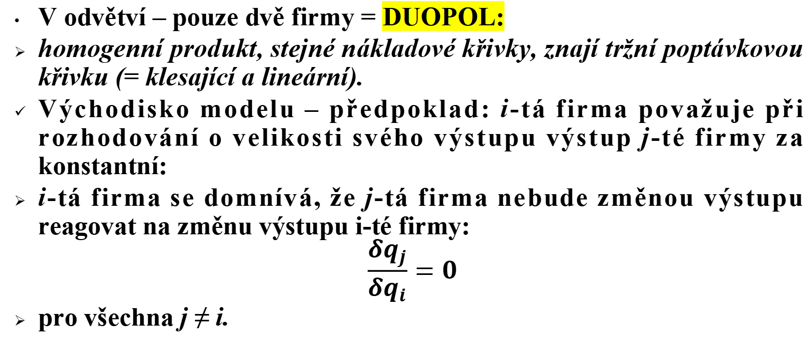
Cournotův model
V odvětví – pouze dvě firmy = DUOPOL:
homogenní produkt, stejné nákladové křivky, znají tržní poptávkovou křivku (= klesající a lineární).
Východisko modelu – předpoklad: i-tá firma považuje při rozhodování o velikosti svého výstupu výstup j-té firmy za konstantní:
i-tá firma se domnívá, že j-tá firma nebude změnou výstupu reagovat na změnu výstupu i-té firmy:
$$\frac{δq_{j}}{δq_{i}}=0$$
pro všechna j ≠ i.
Notes:
Cournotův model je založen na předpokladu, že v odvětví existují pouze dvě firmy (jde tedy o duopol). Tyto dvě firmy vyrábějí zcela homogenní produkt, mají stejné nákladové křivky a znají tržní poptávkovou křivku (která je klesající a lineární).
Východiskem modelu je předpoklad, že první (i-tá) firma považuje při rozhodování o velikosti svého výstupu výstup konkurenční (j-té) firmy za konstantní. Jinými slovy, i-tá firma se domnívá, že j-tá firma nebude změnou výstupu reagovat na změnu výstupu i-té firmy. Současně si i-tá firma uvědomuje, že mění-li svá vlastní rozhodnutí o velikosti výstupu, znamená to současně i změnu ceny, což můžeme vyjádřit jako . Analogicky uvažuje druhá firma v odvětví.

Slide 19
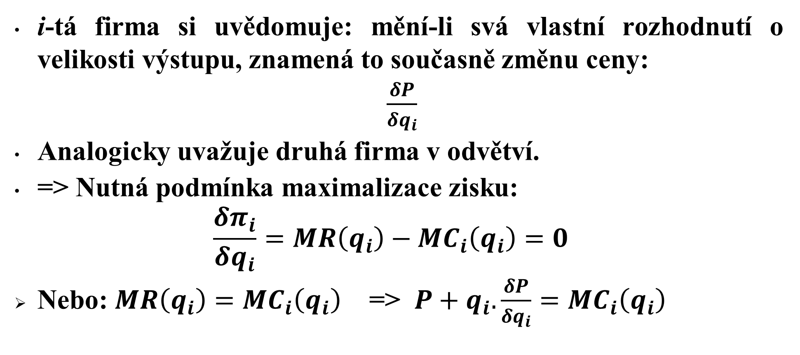
Cournotův model
i-tá firma si uvědomuje: mění-li svá vlastní rozhodnutí o velikosti výstupu, znamená to současně změnu ceny:
$\frac{δP}{δq_{i}}$
Analogicky uvažuje druhá firma v odvětví.
=> Nutná podmínka maximalizace zisku:
$$\frac{δπ_{i}}{δq_{i}}=MR\left(q_{i}\right)−{MC}_{i}\left(q_{i}\right)=0$$
Nebo: $MR\left(q_{i}\right)={MC}_{i}\left(q_{i}\right)$ => ${P+q_{i}.\frac{δP}{δq_{i}}=MC}_{i}\left(q_{i}\right)$
Notes:
Protože existence většího počtu firem v odvětví nemění podstatu tohoto modelu, je model za daných předpokladů smysluplný i v jiných případech oligopolu, než je duopol.

Slide 20
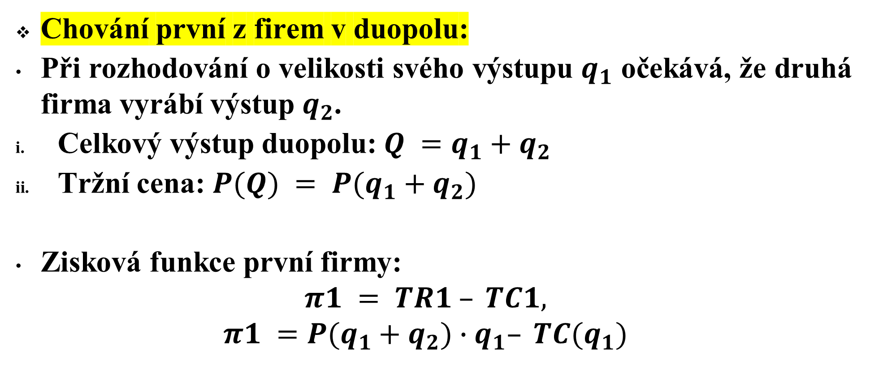
Cournotův model
Chování první z firem v duopolu:
Při rozhodování o velikosti svého výstupu $q_{1}$ očekává, že druhá firma vyrábí výstup $q_{2}$.
Celkový výstup duopolu: $Q =q_{1}+q_{2}$
Tržní cena: $P(Q) = P(q_{1}+q_{2})$
Zisková funkce první firmy:
$$π1 = TR1 – TC1,$$
$$π1 =P(q_{1}+q_{2})∙q_{1}– TC(q_{1})$$

Slide 21
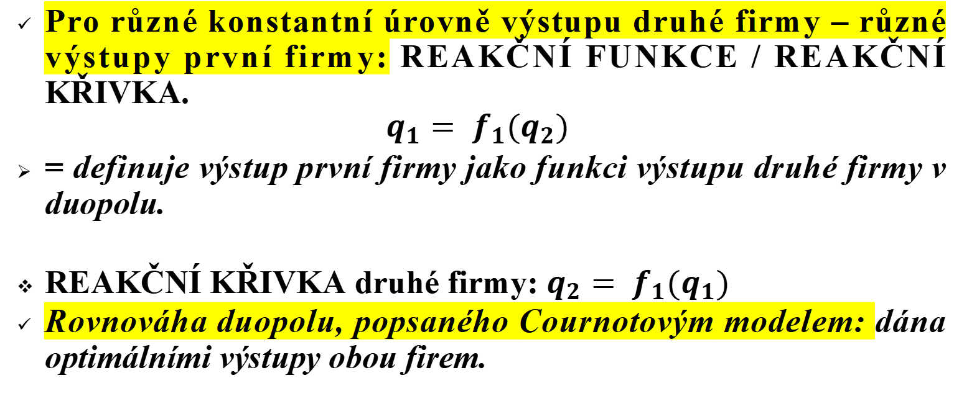
Cournotův model
Pro různé konstantní úrovně výstupu druhé firmy – různé výstupy první firmy: REAKČNÍ FUNKCE / REAKČNÍ KŘIVKA.
$$q_{1}= f_{1}(q_{2})$$
= definuje výstup první firmy jako funkci výstupu druhé firmy v duopolu.
REAKČNÍ KŘIVKA druhé firmy: $q_{2}= f_{1}(q_{1})$
Rovnováha duopolu, popsaného Cournotovým modelem: dána optimálními výstupy obou firem.
Notes:
Pro různé konstantní úrovně výstupu druhé firmy budou existovat různé výstupy první firmy. Tento vztah, který můžeme formálně zapsat rovnicí

Slide 22
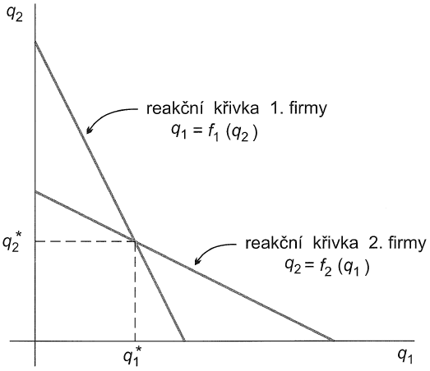
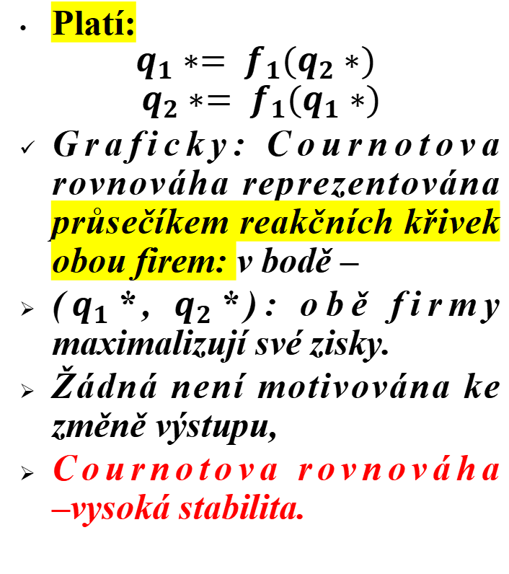
Cournotův model oligopolu
Platí:
$$q_{1}∗= f_{1}(q_{2}∗)$$
$$q_{2}∗= f_{1}(q_{1}∗)$$
Graficky: Cournotova rovnováha reprezentována průsečíkem reakčních křivek obou firem: v bodě –
($q_{1}$*, $q_{2}$*): obě firmy maximalizují své zisky.
Žádná není motivována ke změně výstupu,
Cournotova rovnováha –vysoká stabilita.
Notes:
Cournotova rovnováha nastává v bodě (q1*,q2*), kdy obě firmy maximalizují své zisky. Žádná z nich není motivována ke změně výstupu, Cournotova rovnováha se tak vyznačuje vysokou stabilitou.

Slide 23
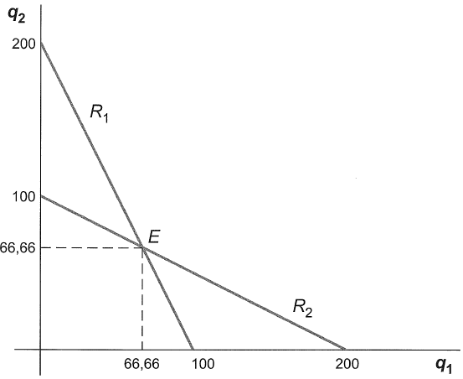
Cournotův model oligopolu
Předpoklad rostoucích MC: rovnovážný výstup v Cournotově modelu – větší než výstup kartelu.
V reálné ekonomice: nenastane opakovaně případ, kdy firma mylně předpokládá, že její jediný konkurent nebude reagovat změnou produkce na jakoukoliv její vlastní změnu výstupu.
=> Cournotův model = statický
Notes:
Pokud bychom srovnali dva dosud analyzované případy oligopolu (tj. kartel a Cournotův model), potom by byl za předpokladu rostoucích mezních nákladů rovnovážný výstup v Cournotově modelu větší než výstup kartelu.
V reálné ekonomice by patrně nemohl opakovaně nastávat případ, kdy firma bude mylně předpokládat, že její jediný (pravděpodobně silný) konkurent nebude reagovat změnou produkce na jakoukoliv její vlastní změnu výstupu. Z tohoto hlediska je Cournotův model statický.
Cíl firem v obou modelech se liší:
1. Kartel (koluze):
Firmy spolupracují a chovají se jako monopol.
Cíl: maximalizovat společný zisk.
Určí nižší výstup a vyšší cenu, aby dosáhly co nejvyššího zisku celkově – rozdělují si ho mezi sebe.
2. Cournotův model:
Firmy nekooperují, ale strategicky reagují na výstup konkurenta.
Každá firma maximalizuje svůj vlastní zisk, přičemž bere v úvahu, kolik vyrábí druhá firma.
Rovnovážný výstup je vyšší než u kartelu, ale nižší než v dokonale konkurenčním trhu.
Důsledek:
Výstup kartelu < Výstup v Cournotově rovnováze
Cena kartelu > Cena v Cournotově modelu
Kartel maximalizuje zisk jako celek → omezí výrobu, aby zvedl cenu.
V Cournotově modelu je mezi firmami soutěž → každá má motivaci vyrábět víc, což snižuje cenu a zvyšuje celkový výstup.
1. Kartel (monopolní řešení)
Křivka mezního příjmu MRMRMR leží pod poptávkovou křivkou.
Kartel (jako monopol) zvolí výstup, kde MR=MC.
Celkový výstup ​ je nízký, cena ​ vysoká.
2. Cournotova rovnováha
Každá firma bere výstup druhé jako daný → zvolí svůj výstup tak, aby maximalizovala zisk při daném výstupu konkurenta.
Výsledkem je vyšší celkový výstup​.
Cena je nižší než u kartelu, ale vyšší než v konkurenci.

Slide 24
Modely s odhadovanými reakcemi konkurentů
Předpoklad: firma při přijímání svých rozhodnutí nepředpokládá, že její konkurenti reagují na změnu velikosti jejího vlastního výstupu nebo výše ceny:
neodpovídá realitě: u malého počtu firem na trhu nemůže žádná nebrat v úvahu chování svých konkurentů.
Vyjádření v analogii s předcházejícími modely oligopolu: Strategické chování firem:
Notes:
Dosud jsme při analýze oligopolu vycházeli z velmi zjednodušujícího předpokladu, že daná firma při přijímání svých rozhodnutí nepředpokládá, že by její konkurenti nějakým způsobem reagovali na změnu velikosti jejího vlastního výstupu nebo výše ceny.
Tento předpoklad však neodpovídá reálnému ekonomickému životu, kdy v případě malého počtu firem na trhu nemůže žádná z nich nebrat v úvahu chování svých konkurentů.
Například firma Procter & Gamble se při úvahách o produkci nového druhu pracího prášku bude pravděpodobně snažit odhadnout reakci firmy Henkel jak v oblasti její cenové politiky, tak reklamy.
Problémem ekonomické teorie je, jak implementovat takové strategické úvahy do tradičních modelů. Dokonalejším nástrojem zkoumání strategického chování firem je teorie her.

Slide 25

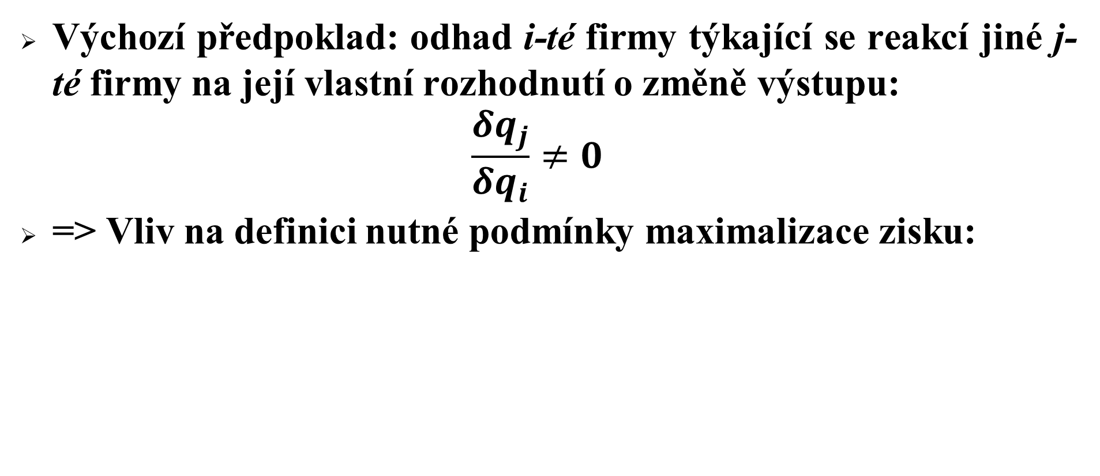
Modely s odhadovanými reakcemi konkurentů
Výchozí předpoklad: odhad i-té firmy týkající se reakcí jiné j-té firmy na její vlastní rozhodnutí o změně výstupu:
$$\frac{δq_{j}}{δq_{i}}≠0$$
=> Vliv na definici nutné podmínky maximalizace zisku:
Notes:
Při vyjádření mezního příjmu na levé straně rovnice (předchozí snímek) vycházíme ze vztahu, který umožňuje popsat nejen přímou závislost mezi výstupem i-té firmy a tržní cenou, ale i mezi změnou výstupu ostatních firem a změnou tržní ceny způsobenou změnou výstupu i-té firmy.
Protože však bez dalších dodatečných předpokladů nelze o velikosti výše zmíněných závislostí nic přesného říci, nemůže být popsaný přístup chápán jako nějaká obecná teorie oligopolu. Může se však stát východiskem jiných teorií této tržní struktury.
Tato rovnice vyjadřuje obecnou podmínku ziskové maximalizace v oligopolu, kde:
firma bere v úvahu svůj vliv na cenu,
a reakce konkurentů, pokud je očekává.
Protože však bez dalších dodatečných předpokladů nelze o velikosti výše zmíněných závislostí nic přesného říci, nemůže být popsaný přístup chápán jako nějaká obecná teorie oligopolu. Může se však stát východiskem jiných teorií této tržní struktury.

Slide 26
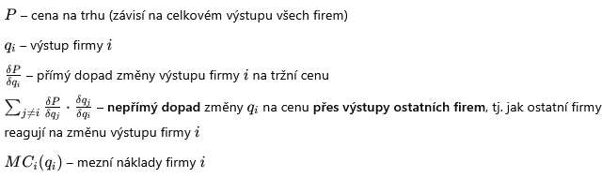
Modely s odhadovanými reakcemi konkurentů
Notes:
Firma iii maximalizuje zisk, pokud platí: mezní příjem se rovná mezním nákladům.
Ale protože v oligopolu firma ovlivňuje cenu a tuší, že ostatní firmy mohou reagovat, bere v úvahu nejen přímý vliv její produkce na cenu (δP/δqi​), ale i nepřímý vliv přes reakce konkurence (δqj/δqi​​).

Slide 27
Stackelbergův model oligopolu, model cenového vůdcovství
Podmnožiny modelu s odhadovanými reakcemi konkurentů:
Spojeny se snahou i-té firmy odhadnout reakci jiných firem na změny jejího vlastního výstupu a následně i na tržní ceny.

Slide 28
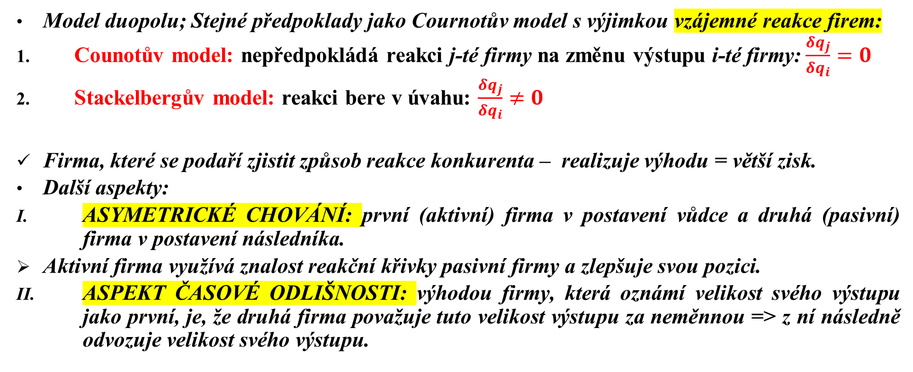
Stackelbergův model oligopolu,
Model duopolu; Stejné předpoklady jako Cournotův model s výjimkou vzájemné reakce firem:
Counotův model: nepředpokládá reakci j-té firmy na změnu výstupu i-té firmy:$\frac{δq_{j}}{δq_{i}}=0$
Stackelbergův model: reakci bere v úvahu: $\frac{δq_{j}}{δq_{i}}≠0$
Firma, které se podaří zjistit způsob reakce konkurenta – realizuje výhodu = větší zisk.
Další aspekty:
ASYMETRICKÉ CHOVÁNÍ: první (aktivní) firma v postavení vůdce a druhá (pasivní) firma v postavení následníka.
Aktivní firma využívá znalost reakční křivky pasivní firmy a zlepšuje svou pozici.
ASPEKT ČASOVÉ ODLIŠNOSTI: výhodou firmy, která oznámí velikost svého výstupu jako první, je, že druhá firma považuje tuto velikost výstupu za neměnnou => z ní následně odvozuje velikost svého výstupu.
Notes:
Ta firma, které se podaří zjistit, jakým způsobem bude její konkurent reagovat, bude realizovat výhodu v podobě většího zisku.
Někteří autoři v této souvislosti proto hovoří o asymetrickém chování, kdy je první (aktivní) firma v postavení vůdce a druhá (pasivní) firma v postavení následníka. Aktivní firma využívá svých znalostí reakční křivky pasivní firmy a zlepšuje svou pozici.
Jiní autoři zdůrazňují aspekt časové odlišnosti: výhodou firmy, která oznámí velikost svého výstupu jako první, je, že druhá firma považuje tuto velikost výstupu za neměnnou a z ní potom následně odvozuje velikost svého vlastního výstupu.

Slide 29
model cenového vůdcovství: Oligopol s cenovým vůdcem
Cenové vůdcovství: jedna firma v odvětví přebírá iniciativu při stanovení cen a ostatní firmy tuto cenu přebírají.
Dvě formy:
CENOVÉ VŮDCOVSTVÍ S DOMINANTNÍ FIRMOU
BAROMETRICKÉ CENOVÉ VŮDCOVSTVÍ.
Ad 1) Typická dominantní firma – jejími jedinými konkurenty jsou četné menší firmy na tzv. konkurenčním okraji, neschopné svými rozhodnutími o výstupu či ceně zásadně ovlivnit trh.
Notes:
Cenové vůdcovství můžeme obecně charakterizovat jako situaci, kdy jedna firma v odvětví přebírá iniciativu při stanovení cen a ostatní firmy tuto cenu přebírají. Zpravidla bývají popisovány dvě formy, a to cenové vůdcovství s dominantní firmou a barometrické cenové vůdcovství.
Typickou dominantní firmou je zpravidla firma, jejímiž jedinými konkurenty jsou četné menší firmy na tzv. konkurenčním okraji, neschopné svými rozhodnutími o výstupu či ceně zásadně ovlivnit trh.
Poznámka: Termín „konkurenční okraj“ (Competitive Fringe) bývá překládán i jako „konkurenční lem“.

Slide 30
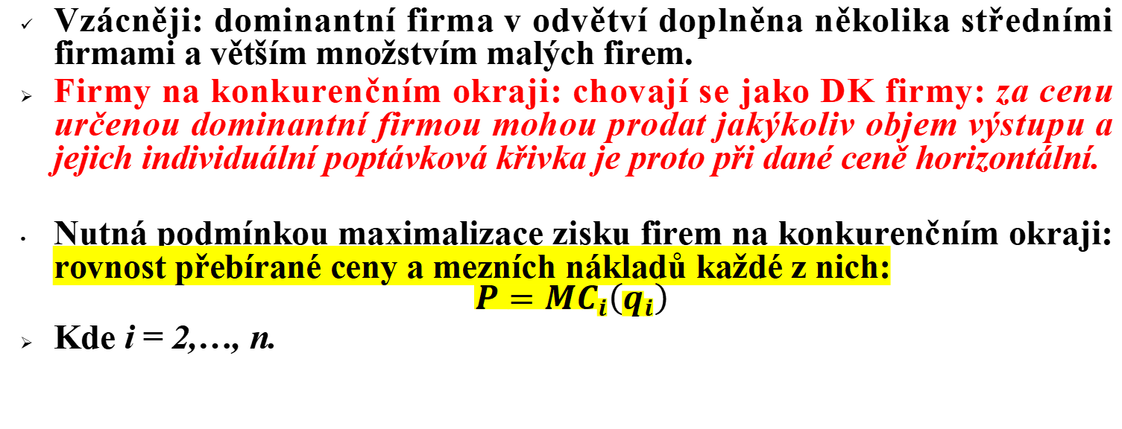
model cenového vůdcovství: Oligopol s cenovým vůdcem
Vzácněji: dominantní firma v odvětví doplněna několika středními firmami a větším množstvím malých firem.
Firmy na konkurenčním okraji: chovají se jako DK firmy: za cenu určenou dominantní firmou mohou prodat jakýkoliv objem výstupu a jejich individuální poptávková křivka je proto při dané ceně horizontální.
Nutná podmínkou maximalizace zisku firem na konkurenčním okraji: rovnost přebírané ceny a mezních nákladů každé z nich:
$${P=MC}_{i}\left(q_{i}\right)$$
Kde i = 2,…, n.

Slide 31
model cenového vůdcovství: Oligopol s cenovým vůdcem
První firma = dominantní firma: při maximalizaci zisku vychází z nutné podmínky formulované obdobně jako vztah (sn. 25).
Obr. – násl. sn.: Stanovení optimálního výstupu a ceny dominantní firmy:
tržní poptávková křivka = DT,
výstup nabízený firmami konkurenčního okraje při různých úrovních cen = křivka SKO:
součet částí křivek MC jednotlivých firem v konkurenčním okraji ležících nad úrovní AVC každé z nich.
=> Velikost výstupu dominantní firmy = rozdíl mezi tržní poptávkou a nabídkou firem představujících konkurenční lem.

Slide 32
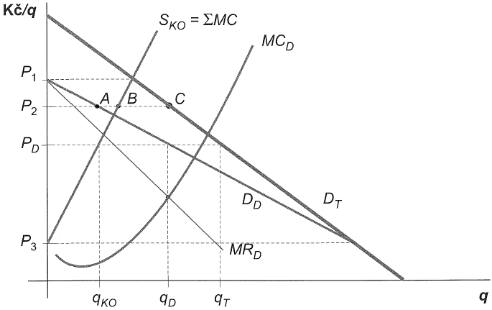
Oligopol s dominantní firmou
Dominantní firma: velikost výstupu = rozdíl mezi tržní poptávkou a nabídkou firem konkurenčního lemu.
Cena P1 a vyšší: firmy na konkurenčním okraji mohou pokrýt svou produkcí celou tržní poptávku; výstup dominantní firmy = nulový.
Cena P2: tržní poptávka = P2C jednotek;
část P2B: firmy na konkurenčním okraji
část BC: dominantní firma.
Bod A: na DD při produkci firem v konkurenčním okraji P2B =>
BC = P2A.
Notes:
Potom dominantní firma určuje velikost svého vlastního výstupu jako rozdíl mezi tržní poptávkou a nabídkou firem představujících konkurenční lem.
- Například při ceně P1 (a jakékoliv vyšší) mohou firmy na konkurenčním okraji pokrýt svou produkcí celou tržní poptávku a výstup dominantní firmy by byl nulový.
Při ceně P2 je tržní poptávka P2C jednotek; z toho část P2B nabízejí firmy nalézající se na konkurenčním okraji a část BC dominantní firma.
Bod A na individuální poptávkové křivce po produkci dominantní firmy DD při produkci firem v konkurenčním okraji P2B; (BC = P2A.

Slide 33
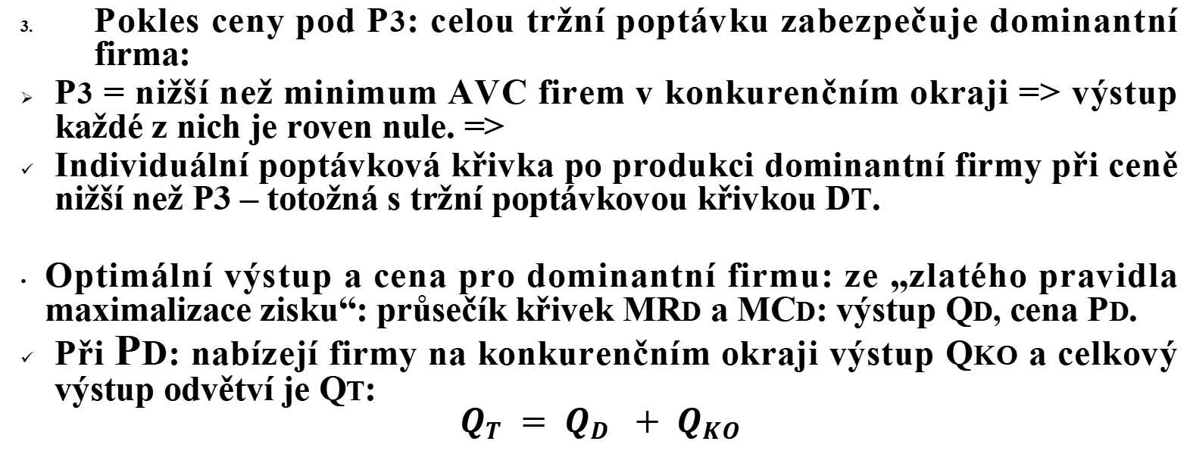
Oligopol s dominantní firmou
Pokles ceny pod P3: celou tržní poptávku zabezpečuje dominantní firma:
P3 = nižší než minimum AVC firem v konkurenčním okraji => výstup každé z nich je roven nule. =>
Individuální poptávková křivka po produkci dominantní firmy při ceně nižší než P3 – totožná s tržní poptávkovou křivkou DT.
Optimální výstup a cena pro dominantní firmu: ze „zlatého pravidla maximalizace zisku“: průsečík křivek MRD a MCD: výstup QD, cena PD.
Při PD: nabízejí firmy na konkurenčním okraji výstup QKO a celkový výstup odvětví je QT:
$$Q_{T} = Q_{D} + Q_{KO}$$
Notes:
Postupujeme-li analogicky při každé další ceně, vznikne série bodů, jejichž spojením dostaneme křivku individuální poptávky po produkci dominantní firmy DD. Pokud však klesne cena pod P3, zabezpečuje celou tržní poptávku dominantní firma. Protože cena P3 je nižší než minimum průměrných variabilních nákladů firem v konkurenčním okraji, výstup každé z nich je roven nule.
Z tohoto důvodu je individuální poptávková křivka po produkci dominantní firmy při ceně nižší než P3 totožná s tržní poptávkovou křivkou DT. Optimální výstup a cenu odvozuje dominantní firma ze „zlatého pravidla maximalizace zisku“: průsečíku jejích křivek mezních nákladů a mezních příjmů: odpovídá výstup QD a cena PD. Při této ceně nabízejí firmy na konkurenčním okraji výstup QKO a celkový výstup odvětví je QT (QT = QD + QKO).

Slide 34
Oligopol s dominantní firmou
Firmy v konkurenčním lemu: respektují cenu stanovenou dominantní firmou:
Prodej za cenu vyšší: risiko ztrátu značné části svých zákazníků.
Prodej za cenu nižší: problémy vzhledem ke svým nákladovým podmínkám; dominantní firma mající prodejny v mnoha regionech mohla může v dané oblasti cenu snížit výrazněji.
Dominantní firmy: Exxon v ropném průmyslu, General Motors v automobilovém průmyslu, IBM v počítačovém průmyslu, Coca Cola v nealkoholických nápojích apod.
Zhoršení pozic firem: krátkodobost tržní struktury s dominantní firmou.
Notes:
Firmy nalézající se v konkurenčním lemu (např. v konkrétní podobě místní firmy v určitém regionu) respektují cenu stanovenou dominantní firmou. Kdyby prodávaly za cenu vyšší, riskovaly by ztrátu značné části svých zákazníků. Kdyby se pokusily prodávat za cenu nižší než dominantní firma, mohly by mít problémy vzhledem ke svým nákladovým podmínkám; navíc by dominantní firma mající své prodejny v mnoha regionech mohla v dané oblasti cenu snížit daleko výrazněji (a realizovat zisky v jiných oblastech).
Mezi dominantní firmy patřily v minulosti takové společnosti jako Exxon v ropném průmyslu, General Motors v automobilovém průmyslu, IBM v počítačovém průmyslu, Coca Cola v nealkoholických nápojích apod.
S výjimkou IBM se pozice ostatních jmenovaných firem zhoršily, z čehož by bylo možné vyvodit závěr o krátkodobosti tržní struktury s dominantní firmou. Pokud cena stanovená dominantní firmou umožňuje firmám v konkurenčním okraji realizovat pozitivní ekonomický zisk, potom po určité době některé z nich mohou realizovat výhody spojené s úsporami z rozsahu a rozšiřovat svůj výstup na úkor dominantní firmy.
Tento model bohužel nedává odpověď na otázku, která z firem v odvětví se stává dominantní firmou. V postavení cenového vůdce, jehož cenovou politiku sledují ostatní firmy, může být firma, která je největší v odvětví, má nejnižší náklady, tradici, zvučné jméno apod.

Slide 35
Oligopol s dominantní firmou
Když cena stanovená dominantní firmou umožňuje firmám v konkurenčním okraji realizovat pozitivní ekonomický zisk: => po určité době některé z nich realizují výhody s úsporami z rozsahu a rozšiřují svůj výstup na úkor dominantní firmy.
Model nedává odpověď na otázku, která z firem v odvětví se stává dominantní firmou.
Cenový vůdce, jehož cenovou politiku sledují ostatní firmy: např. největší firma v odvětví, s nejnižšími náklady, tradicí, zvučným jménem apod.
Notes:
Firmy nalézající se v konkurenčním lemu (např. v konkrétní podobě místní firmy v určitém regionu) respektují cenu stanovenou dominantní firmou. Kdyby prodávaly za cenu vyšší, riskovaly by ztrátu značné části svých zákazníků. Kdyby se pokusily prodávat za cenu nižší než dominantní firma, mohly by mít problémy vzhledem ke svým nákladovým podmínkám; navíc by dominantní firma mající své prodejny v mnoha regionech mohla v dané oblasti cenu snížit daleko výrazněji (a realizovat zisky v jiných oblastech).
Mezi dominantní firmy patřily v minulosti takové společnosti jako Exxon v ropném průmyslu, General Motors v automobilovém průmyslu, IBM v počítačovém průmyslu, Coca Cola v nealkoholických nápojích apod.
S výjimkou IBM se pozice ostatních jmenovaných firem zhoršily, z čehož by bylo možné vyvodit závěr o krátkodobosti tržní struktury s dominantní firmou. Pokud cena stanovená dominantní firmou umožňuje firmám v konkurenčním okraji realizovat pozitivní ekonomický zisk, potom po určité době některé z nich mohou realizovat výhody spojené s úsporami z rozsahu a rozšiřovat svůj výstup na úkor dominantní firmy.
Tento model bohužel nedává odpověď na otázku, která z firem v odvětví se stává dominantní firmou. V postavení cenového vůdce, jehož cenovou politiku sledují ostatní firmy, může být firma, která je největší v odvětví, má nejnižší náklady, tradici, zvučné jméno apod.

Slide 36
Model s barometrickou firmou
Předpokládá měnící se firmu v pozici cenového vůdce:
Firma uskutečňuje jako první cenové změny a plní pro ostatní firmy úlohy jakéhosi barometru tržních podmínek.
Ostatní firmy v odvětví mohou její strategii následovat pokud odráží tržní podmínky společné pro ostatní firmy.
Empirické studie: tento typ cenového vůdcovství – reakce na problémy v odvětví spojené s neustálou fluktuací cen, bezohlednou konkurencí, v níž firmy v odvětví utrpěly značné ztráty =>
jako potřeba stabilizace.
Notes:
Model s barometrickou firmou předpokládá měnící se firmu v pozici cenového vůdce. Taková firma uskutečňuje jako první cenové změny a plní pro ostatní firmy úlohy jakéhosi barometru tržních podmínek. Zda ostatní firmy v odvětví její strategii budou nebo nebudou následovat, záleží na tom, jak dalece tato strategie odráží tržní podmínky společné pro ostatní firmy. Jak ukazují některé empirické studie, tento typ cenového vůdcovství často vzniká jako reakce na značné problémy v odvětví spojené s neustálou fluktuací cen, bezohlednou konkurencí, v níž firmy v odvětví utrpěly značné ztráty - tedy jako potřeba určitého zklidnění a stabilizace.

Slide 37
Model se zalomenou poptávkovou křivkou
Opuštění předpokladu dosud popsaných modelů: všechny firmy v oligopolu vyrábějí homogenní produkci, kterou prodávají za stejnou tržní cenu.
Předpoklad: firmy v oligopolu vyrábějí DIFERENCOVANÝ PRODUKT.
Model oligopolu se zalomenou poptávkovou křivkou: reakce na potřebu vysvětlit tendenci ke strnulým (rigidním) cenám na některých oligopolních trzích.
Základ modelu:
Pokud jedna z firem oligopolu sníží cenu, učiní tak i ostatní firmy.
Pokud jedna z firem zvýší ceny, ostatní firmy nenásledují.
Výsledek chování firem: zalomená poptávková křivka – složená ze dvou částí:
Jedna část vyjadřuje reakci konkurentů na snížení ceny jednou firmou,
Druhá část absenci reakce konkurentů na zvýšení ceny jednou firmou.
Notes:
Opustíme předpoklad všech dosud popsaných modelů, že všechny firmy v oligopolu vyrábějí homogenní produkci, kterou prodávají za stejnou tržní cenu. Do našich úvah zahrneme předpoklad, že firmy v oligopolu vyrábějí diferencovaný produkt. Model oligopolu se zalomenou poptávkovou křivkou vznikl jako reakce na potřebu vysvětlit tendenci ke strnulým (rigidním) cenám, které se projevovaly na některých oligopolních trzích. Základem tohoto modelu je myšlenka, že pokud jedna z firem oligopolu sníží cenu, učiní tak i ostatní firmy. Pokud však jedna z firem přistoupí ke zvýšení ceny, ostatní firmy tento krok nenásledují. Výsledkem takového chování firem je zalomená
poptávková křivka složená ze dvou částí: jedna její část vyjadřuje reakci konkurentů na snížení ceny jednou firmou, druhá část absenci reakce konkurentů na zvýšení ceny jednou firmou.

Slide 38
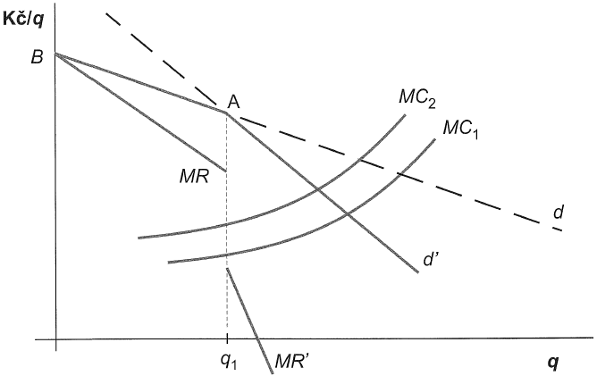
Model se zalomenou poptávkovou křivkou
Dvě křivky poptávky: D a D´:
Poptávková křivka D: na předpokladu, že konkurenti nenásledují změnu ceny jednou z firem oligopolu.
Poptávková křivka D´: na předpokladu, že konkurenti budou sledovat změnu ceny jednou z firem oligopolu.
Konkurenti nenásledují změnu ceny => každé zvýšení ceny = ztráta většího počtu spotřebitelů a každé snížení ceny = získání většího počtu spotřebitelů,
než kdyby konkurenti jakoukoliv změnu ceny jednou z firem následovali. =>
Notes:
Na obrázku jsou dvě křivky poptávky: D a D´. Poptávková křivka D je založena na předpokladu, že konkurenti nebudou následovat změnu ceny uskutečněnou jednou z firem oligopolu. Poptávková křivka D´ vyjadřuje předpoklad, že konkurenční firmy budou sledovat změnu ceny, kterou provede tato firma. Jestliže konkurenti nenásledují změnu ceny, potom každé zvýšení ceny vede ke ztrátě většího počtu spotřebitelů a každé snížení ceny k získání většího počtu spotřebitelů, než kdyby konkurenti jakoukoliv změnu ceny jednou z firem následovali. Poptávková křivka oligopolisty je elastičtější, když konkurenční firmy nesledují cenu, než když každou změnu ceny sledují. Proto
poptávková křivka D bude elastičtější než poptávková křivka D´.

Slide 39
Model se zalomenou poptávkovou křivkou
Poptávková křivka D = elastičtější než poptávková křivka D´.
Z předpokladů modelu: firmy budou snižovat cenu, pokud tak učiní jedna z nich, nebudou následovat firmy, které zvýší ceny:
vyplývá zalomený tvar poptávkové křivky BAD´: zlom v bodě A.
V důsledku tohoto tvaru poptávkové křivky: Křivka MR není spojitá. =>
Maximalizace zisku
Křivka MC1: k vyrovnání MR a MC nedochází při žádné velikosti výstupu.
Optimální výstup: pravděpodobně výstup Q1.
Výstup větší než Q1: růst jejích příjmů menší než růst jejích nákladů.
Výstup menší než Q1: růst příjmů větší než růst nákladů.
Posun křivky např. na MC2: rovnovážný výstup i cena = nezměněny.
Změna poptávky: nedojde ke změně optimálního výstupu a ceny – když bod zlomu (A) zůstane na stejné cenové úrovni.
Notes:
Z předpokladů tohoto modelu, že firmy budou snižovat cenu, pokud tak učiní jedna z nich, avšak nebudou následovat žádnou z firem, která přistoupí ke zvýšení cen, vyplývá zalomený tvar poptávkové křivky BAD´, jejíž zlom je v bodě A. V důsledku tohoto specifického tvaru poptávkové křivky není křivka mezního příjmu spojitá. Jestliže budeme předpokládat křivku mezních nákladů MC1, vznikne otázka, při jakém vstupu bude firma maximalizovat zisk, protože k vyrovnání mezních příjmů a mezních nákladů nedochází při žádné velikosti výstupu. Tímto optimálním výstupem bude nejpravděpodobnější výstup Q1. Kdyby firma vyráběla větší výstup než Q1, potom by byl růst jejích
příjmů menší než růst jejích nákladů. Kdyby naopak vyráběla výstup menší než Q1, byl by růst příjmů větší než růst nákladů. Dojde-li k posunu křivky mezních nákladů (např. MC2), rovnovážný výstup i cena, při které je ho dosahováno, zůstávají nezměněny. Ani kdyby se změnila poptávka, nedošlo by ke změně optimálního výstupu a ceny – za předpokladu, že bod zlomu (A) zůstane na stejné cenové úrovni.

Slide 40
Model se zalomenou poptávkovou křivkou
Model vysvětluje CENOVOU RIGIDITU, ale nevysvětluje, jak dochází k formování samotné ceny.
Některé ekonomické studie: firmy v řadě oligopolních odvětví reagují na zvýšení ceny jednou z nich zvýšením ceny své produkce.
Křivky D a D´ v modelu oligopolu se zalomenou křivkou poptávky = analogie křivek d a D z Chamberlinova modelu
Odlišnost – v předpokladech o chování firem a z nich plynoucích závěrů.
Notes:
Tento model vysvětluje cenovou rigiditu, ale nevysvětluje, jak dochází k formování samotné ceny. Navíc některé ekonomické studie ukázaly, že firmy v řadě odvětví s oligopolní strukturou reagují na zvýšení ceny jednou z nich rovněž zvýšením ceny své produkce.
Poznámka: Křivky D a D´v modelu oligopolu se zalomenou křivkou poptávky jsou v jistém smyslu analogií křivek d a D z Chamberlinova modelu. Tyto dva modely se však liší předpoklady o chování firem a z nich plynoucími závěry.

Slide 41
Modely oligopolu založené na teorii her
Vzájemná závislost firem v oligopolní tržní struktuře: nutí každého z výrobců v odvětví zvažovat jednak svou vlastní strategii, jednak reakci ostatních firem v odvětví na svá vlastní rozhodnutí.
Strategické rozhodování např. v podmínkách duopolu = analogické s rozhodováním dvou soupeřů hrajících šachy:
každý z nich při rozhodování o svém tahu zvažuje nejen bezprostřední možnou reakci svého protivníka, ale i jeho následné reakce na jeho vlastní další tahy. =>
TEORIE HER: základní nástroj ekonomů při analýze strategického rozhodování firem.
Notes:
Vzájemná závislost firem typická pro oligopolní tržní strukturu nutí každého z výrobců v odvětví pečlivě zvažovat jednak svou vlastní strategii, jednak reakci ostatních firem v odvětví na svá vlastní rozhodnutí.
Strategické rozhodování např. v podmínkách duopolu je analogické s rozhodováním dvou soupeřů hrajících spolu šachy: každý z nich při rozhodování o svém tahu zvažuje nejen bezprostřední možnou reakci svého protivníka, ale i jeho následné reakce na jeho vlastní další tahy. Proto je teorie her jedním ze základních nástrojů ekonomů při analýze strategického rozhodování firem.

Slide 42
Modely oligopolu založené na teorii her
Ekonomické hry, které modelují chování firem: KOOPERATIVNÍ a NEKOOPERATIVNÍ.
Rozdíl: v možnosti / nemožnosti firem uzavřít mezi sebou dohodu. Většina her – nekooperativní.
Modely založené na teorii her: zobrazují zjednodušené strategické situace.
Každá hra – tři základní prvky: hráče, strategie a výsledky.
Hráč: každý účastník hry, který svým rozhoduje o volbě jedné z mnoha různých strategií (dva hráče: např. firma A, B).
Strategie: každá z možných činností, pro kterou se může hráč v dané hře rozhodnout; Zjednodušení: každá z dvou firem – rozhodování mezi dvěma strategiemi.
Notes:
Ekonomické hry, které modelují chování firem, mohou být rozčleněny na kooperativní a nekooperativní. Základní rozdíl mezi nimi spočívá v možnosti či nemožnosti firem uzavřít mezi sebou dohodu. Většina her, jimž budeme věnovat pozornost, budou hry nekooperativní.
Modely založené na teorii her zobrazují velmi zjednodušené strategické situace. Každá hra obsahuje tři základní prvky, a to hráče, strategie a výsledky.
Hráčem je každý účastník hry, který svým rozhoduje o volbě jedné z mnoha různých strategií. Pro naše účely budeme většinou předpokládat dva hráče, jimiž jsou firma A a firma B. Strategie je chápána jako každá z možných činností, pro kterou se může hráč v dané hře rozhodnout. Ačkoliv firma zpravidla může volit mezi větším počtem činností, my budeme pro zjednodušení předpokládat, že každá z našich dvou firem se bude rozhodovat mezi dvěma strategiemi.

Slide 43
Modely oligopolu založené na teorii her
Výsledky: konečné výnosy ze hry pro každého z hráčů.
V pozici hráčů – firmy => konečné výnosy vyjádřené v peněžních částkách.
Výsledky dvou alternativních strategií každé z dvou firem – v tabulce = výplatní matice.
Předpoklad: firmy jsou schopny seřadit výsledky od nejméně po nejvíce preferované a snaží se dosáhnout nejvíce preferovaného výsledku.
Tržní rovnováha (doposud): stav, kdy ani nabízející, ani poptávající neměli zájem při dané rovnovážné ceně a množství měnit své chování.
Terminologie teorie her: Nashova rovnováha = výsledek takových strategických rozhodnutí firem, která vedou ke stabilnímu řešení, tj. nenutí je měnit své chování:
Dvojice strategií a*, b*: v rovnováze, když je a* nejlepší strategií firmy A při současném uplatnění strategie b* firmou B a b* je nejlepší strategií firmy B při současném uplatnění strategie a* firmou A.
Notes:
Výsledky představující konečné výnosy ze hry pro každého z hráčů. Pro naše účely, kdy jsou v pozici hráčů firmy, budeme konečné výnosy vyjadřovat v peněžních částkách. Výsledky dvou alternativních strategií každé z našich dvou firem zachytíme v tabulce, kterou označujeme jako tzv. výplatní matici (Payoff Matrix). Budeme předpokládat, že firmy jsou schopny seřadit výsledky od nejméně po nejvíce preferované a snaží se dosáhnout nejvíce preferovaného výsledku.
Teorie her používáme jako alternativní a v podmínkách strategického rozhodování firem vhodnější nástroj analýzy oligopolního trhu. Protože nás zajímá rovnováha na tomto trhu, je podstatné odpovědět na otázku, jak chápe rovnováhu teorie her. Dosud jsme tržní rovnováhu chápali jako takový stav, kdy ani nabízející, ani poptávající neměli
zájem při dané rovnovážné ceně a množství měnit své chování.
Nyní použijeme terminologii teorie her a budeme rovnováhu chápat jako výsledek takových strategických rozhodnutí firem, která vedou ke stabilnímu řešení, tj. nenutí je měnit své chování. Přesněji řečeno, dvojice strategií, které označíme jako a*, b*, budou v rovnováze, když je a* nejlepší strategií firmy A při současném uplatnění strategie b* firmou B a b* je nejlepší strategií firmy B při současném uplatnění strategie a* firmou A.

Slide 44
Modely oligopolu založené na teorii her
Důležitá součást Nashovy rovnováhy: nulový význam vzájemné informovanosti konkurentů: i když jedna z firem zveřejní svou strategii, druhé firmě z toho neplyne žádný užitek.
Vysvětlení:
Nashova rovnováha = situace, kdy žádný hráč (firma) nemá motivaci jednostranně změnit svou strategii, protože by si tím nepolepšil.
Nulový význam vzájemné informovanosti konkurentů: i kdyby jedna firma veřejně oznámila svou strategii (cenovou politiku, množství produkce…), druhá firma z této informace nemá žádnou výhodu.
Důvod: obě firmy už v Nashově rovnováze hrají své optimální strategie, takže znalost soupeřovy strategie jim nijak nepomůže v dosažení lepšího výsledku.
Notes:
Příklad:
Duopol dvou firem, které se rozhodují o výrobním množství v Cournotově modelu. Každá firma volí své optimální množství produkce tak, aby maximalizovala svůj zisk vzhledem k produkci konkurenta.
Když je dosaženo Nashovy rovnováhy, firmy už nemohou jednostranně zlepšit svou situaci.
Pokud jedna firma oznámí své produkční množství, druhé firmě to nepomůže, protože už dříve optimalizovala svou strategii.
Tento princip se využívá v oligopolních modelech konkurence, kde firmy berou v úvahu strategie soupeřů, ale v rovnováze už nemají motivaci měnit své rozhodnutí ani při znalosti soupeřovy strategie.

Slide 45
„Vězňovo dilema“
Dosažení Nashovy rovnováhy nemusí vždy reprezentovat nejlepší řešení pro jednotlivé hráče:
Policie zatkla dva muže podezřelé ze spáchání zločinu, ale svědecké důkazy proti nim jsou velmi nevěrohodné.
Pokud se ani jeden z nich nepřizná, prokáže se jim jen část jejich viny a je možné je uvěznit jen na 6 měsíců.
Pokud se oba přiznají, bude každý z nich uvězněn 24 měsíců.
Oba podezřelí: izolováni od sebe: komunikace mezi nimi není možná a každý zvlášť dostává nabídku: když se přizná, okamžitě bude propuštěn, zatímco jeho komplic, který se nepřiznal, bude uvězněn na 36 měsíců.

Slide 46
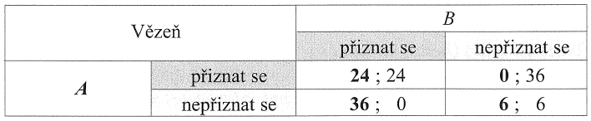
„Vězňovo dilema“
Nejpreferovanější řešení podezřelého A: volí z alternativ 24, 0, 36 nebo 6 měsíců – 0 měsíců vězení => volí strategii „přiznat se“.
Nejpreferovanější řešení podezřelého B: volí mezi 24, 0, 36 a 6 měsíců – rovněž 0 měsíců vězení=> volí strategii „přiznat se“.
Oba podezřelí volí strategii „přiznat se“=> každý z nich je odsouzen na 24 měsíců.
Toto řešení = Nashova rovnováha, není však Pareto efektivní:
kdyby existovala možnost vzájemného kontaktu => dohodli by se oba na strategii „nepřiznat se“ a byli by odsouzeni pouze na 6 měsíců =>
Taková strategie = zlepšení ve srovnání s výsledkem strategie „přiznat se / nepřiznat se“, => Pareto efektivní strategie.
Notes:
Racionální řešení v podobě přiznání obou vězňů však není stabilní. Lze očekávat, že se u každého z nich projeví snaha zkrátit délku svého odsouzení svalováním viny na spolupachatele.

Slide 47
„Vězňovo dilema“ vs. opakované hry
Nekooperativní hry: každý hráč maximalizoval svůj vlastní výsledek nezávisle na tom, jaký to mělo efekt na jeho protihráče (doposud).
Tendence hráčů (firem) ke koordinaci a spolupráci – v souvislosti s tzv. opakovanými hrami.
Někteří vězňové – pouze jedenkrát v životě možnost volit mezi strategiemi „přiznat se“ a „nepřiznat se“,
většina firem opakovaně stanoví velikost výstupu a výši ceny. =>=>=>
V reálné ekonomice: firmy hrají opakované hry, které jim umožňují hodnotit jejich vlastní pozici a získat informace o chování svého konkurenta.
Pokud firma opakovaně nedosáhne požadovaných výsledků – uvědomí si, že dohoda uzavřená s konkurenční firmou může její situaci zlepšit. =>=>=>
Tajné dohody mezi producenty na některých trzích: kartel.

Slide 48
DĚKUJI ZA POZORNOST

